Slide 1
工作進度匯報(3/16~3/20)
解決方案二部
Anthony
數位轉型服務事業群
晉泰科技股份有限公司

Slide 2
MES 2019 開發
版本控制公用元件實作(14
將 波若威的code 移植到 2019 版(3.5
把 ScrollBar 樣式套回 MES2019(1.5
修正 x-resion 的 bug(0.5
處理 操作手冊 文件樣式設定和調整(1.5
Report
修正 Report 2020 樣式套用(1
協助 Jim 排除 Report 的問題(0.5
年度工作目標

Slide 3
其他
操作手冊
撰寫 多批號扣留 的操作手冊(2.5
撰寫 批號變更工作站 的操作手冊(3
撰寫 批號扣留 的操作手冊(4
撰寫 批號解除扣留 的操作手冊(2.5
撰寫 多批號變更工作站 的操作手冊(3
會議和行政工作
SG(1
工作討論(1
撰寫工作報告(0.5
年度工作目標

Slide 4


Thank You
晉泰科技股份有限公司
台北. 桃園. 新竹. 台中. 台南. 高雄. 上海. 廣州
總公司 : 新竹市光復路 二段 289 號 7 樓
電話 : 03-516-3089 傳真 : 03-516-3088
http://www.genesis.com.tw
Manufacturing
Execution
System
Notes:
3/20/2020 4:13 PM
4
© 2008 Microsoft Corporation. All rights reserved. Microsoft, Windows, Windows Vista and other product names are or may be registered trademarks and/or trademarks in the U.S. and/or other countries.
The information herein is for informational purposes only and represents the current view of Microsoft Corporation as of the date of this presentation. Because Microsoft must respond to changing market conditions, it should not be interpreted to be a commitment on the part of Microsoft, and Microsoft cannot guarantee the accuracy of any information provided after the date of this presentation. MICROSOFT MAKES NO WARRANTIES, EXPRESS, IMPLIED OR STATUTORY, AS TO THE INFORMATION IN THIS PRESENTATION.

Slide 5
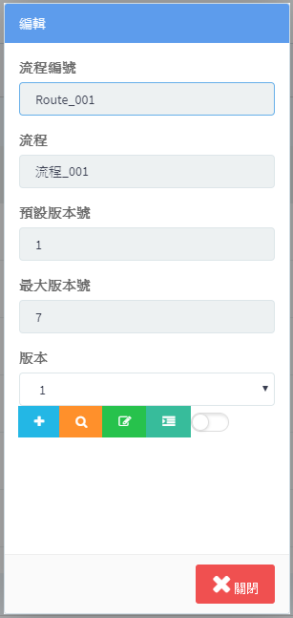
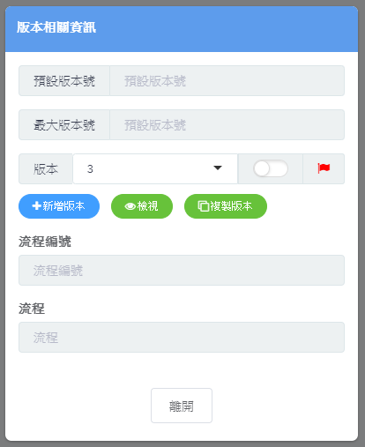
原始版本
控件版本

Slide 6
[版本主要控制區]
將版本主要設定和操作統一集中在這一區
[擴充資訊區]
提供 主程式將必要的資訊傳入

Slide 7
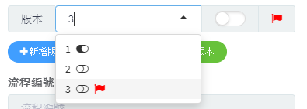
[版本操作]
1.在選單中,可以直接檢視到各版本的啟用狀態,
以及那個版本為預設版本
2.切換到該版本後,右側的啟用狀態和預設本版的控制項會做相應的顯示變換,以及相應的檢視/複製操作

Slide 8
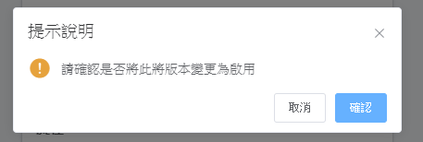
回主頁
將操作提示功能標準化, 調用開發時, 只需要專注邏輯程序和處理程序,以增加開發的效率.

